Slide 1

Thứ ba ngày 5 tháng 4 năm 2022
Luyện từ và câu
Mở rộng vốn từ: Du lịch - Thám hiểm

Slide 2


Slide 3
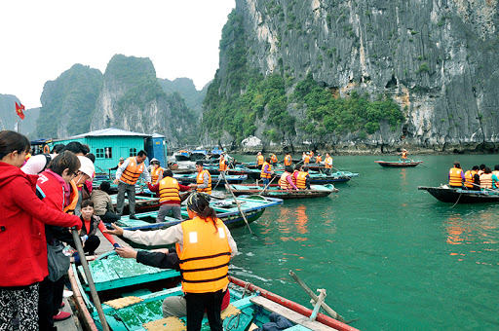
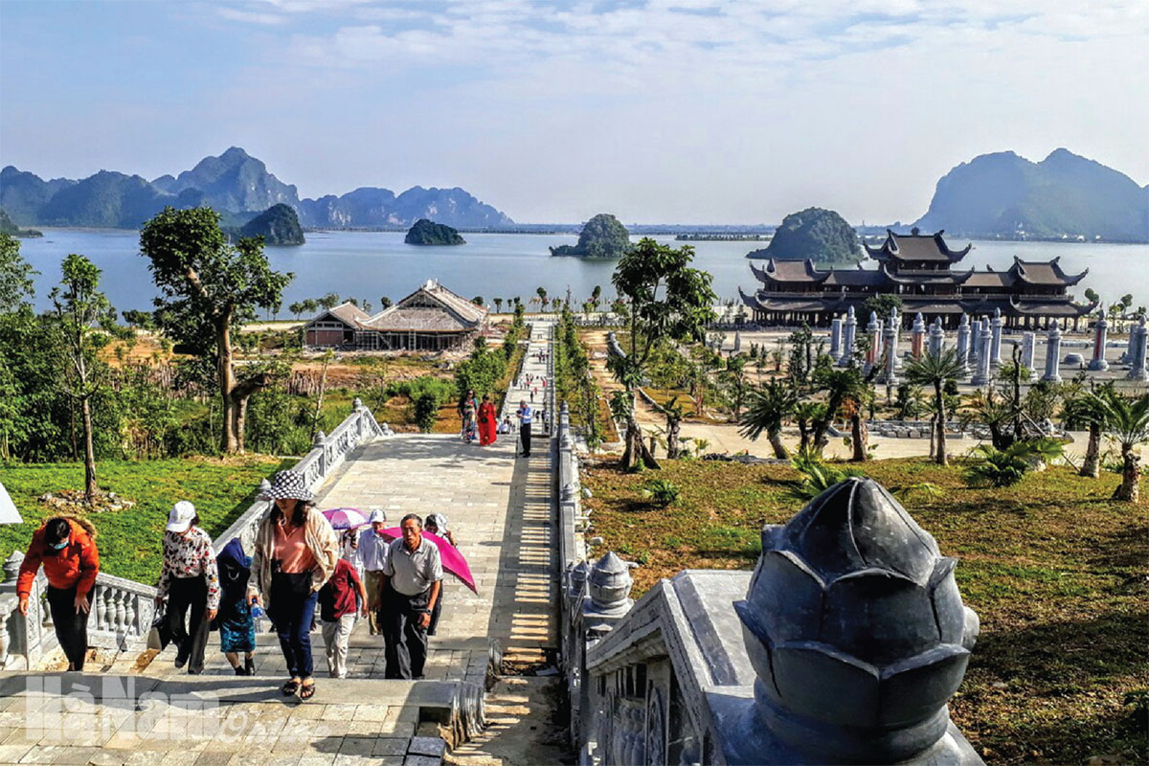
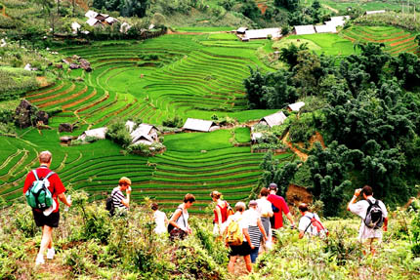
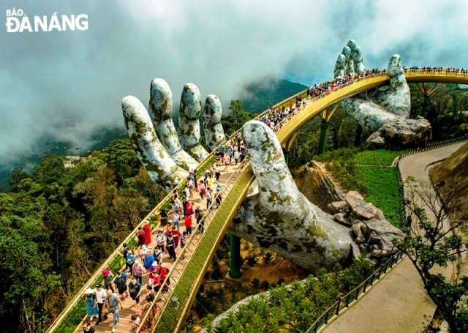

Slide 4

Bài tập 1. Những hoạt động nào được gọi là du lịch? Chọn ý đúng để trả lời:
a. Đi chơi ở công viên gần nhà.
b. Đi chơi xa để nghỉ ngơi, ngắm cảnh.
c. Đi làm việc xa nhà.
Em hãy đặt câu có từ du lịch.
- Gia đình em sẽ đi du lịch ở Vũng Tàu.
- Em rất thích đi du lịch.

Slide 5
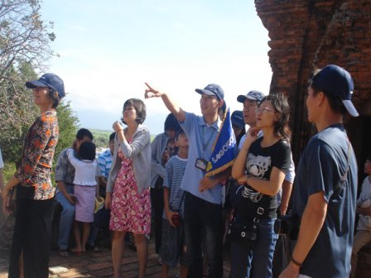
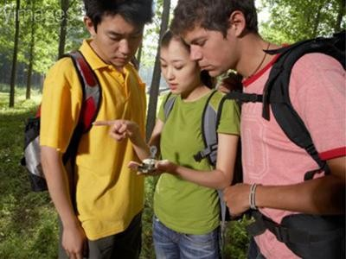
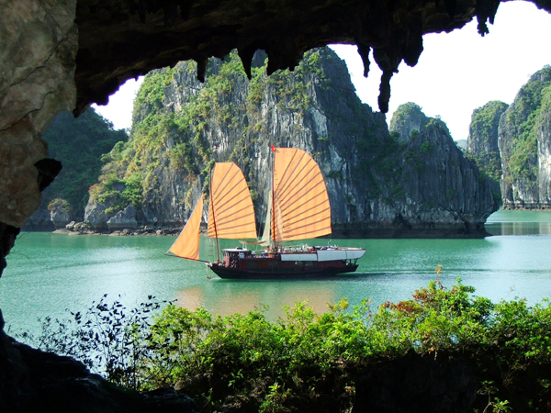
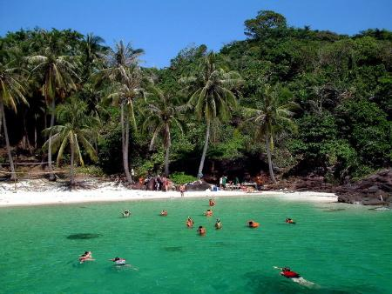
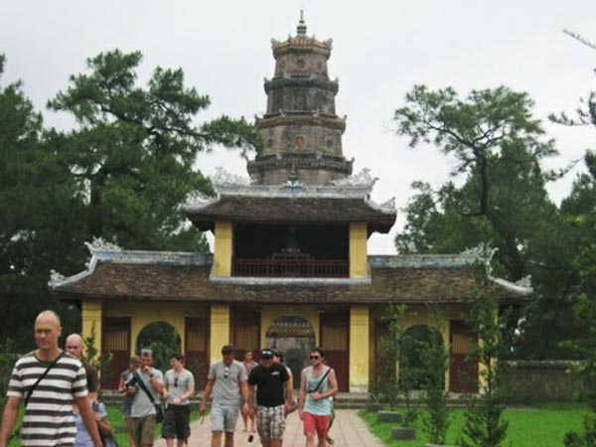
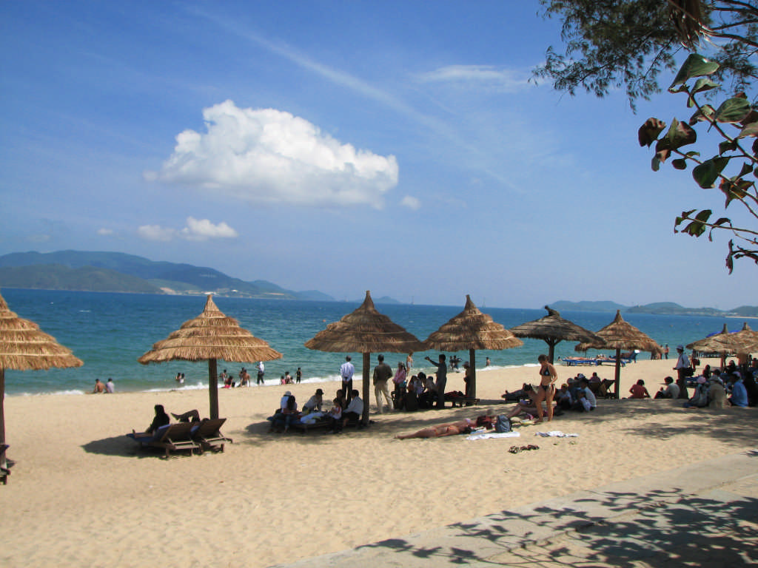
Du lịch
Biển Nha Trang
Vịnh Hạ Long
Phú Quốc
HUẾ
Du lịch theo đoàn
Du lịch tự túc

Slide 6
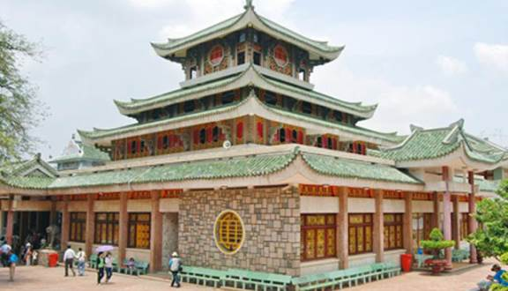
Miếu bà Chúa Xứ - An Giang

Slide 7
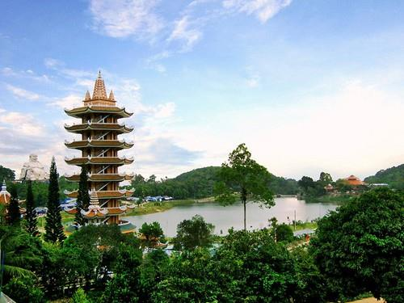
Khu du lịch núi Cấm – An Giang

Slide 8
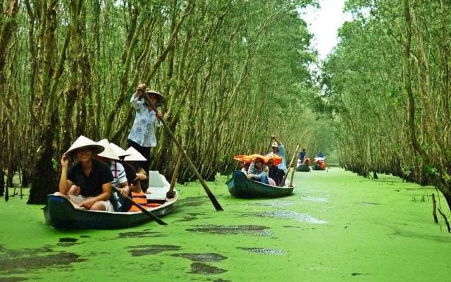
Rừng tràm Trà Sư

Slide 9

Em hãy tìm từ đồng nghĩa với từ du lịch.
Tham quan, nghỉ mát, du ngoạn, ngao du...

Slide 10
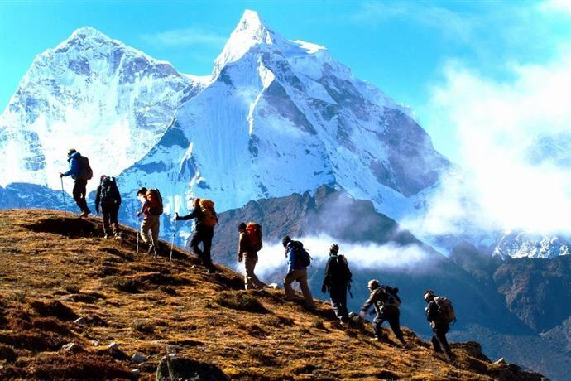
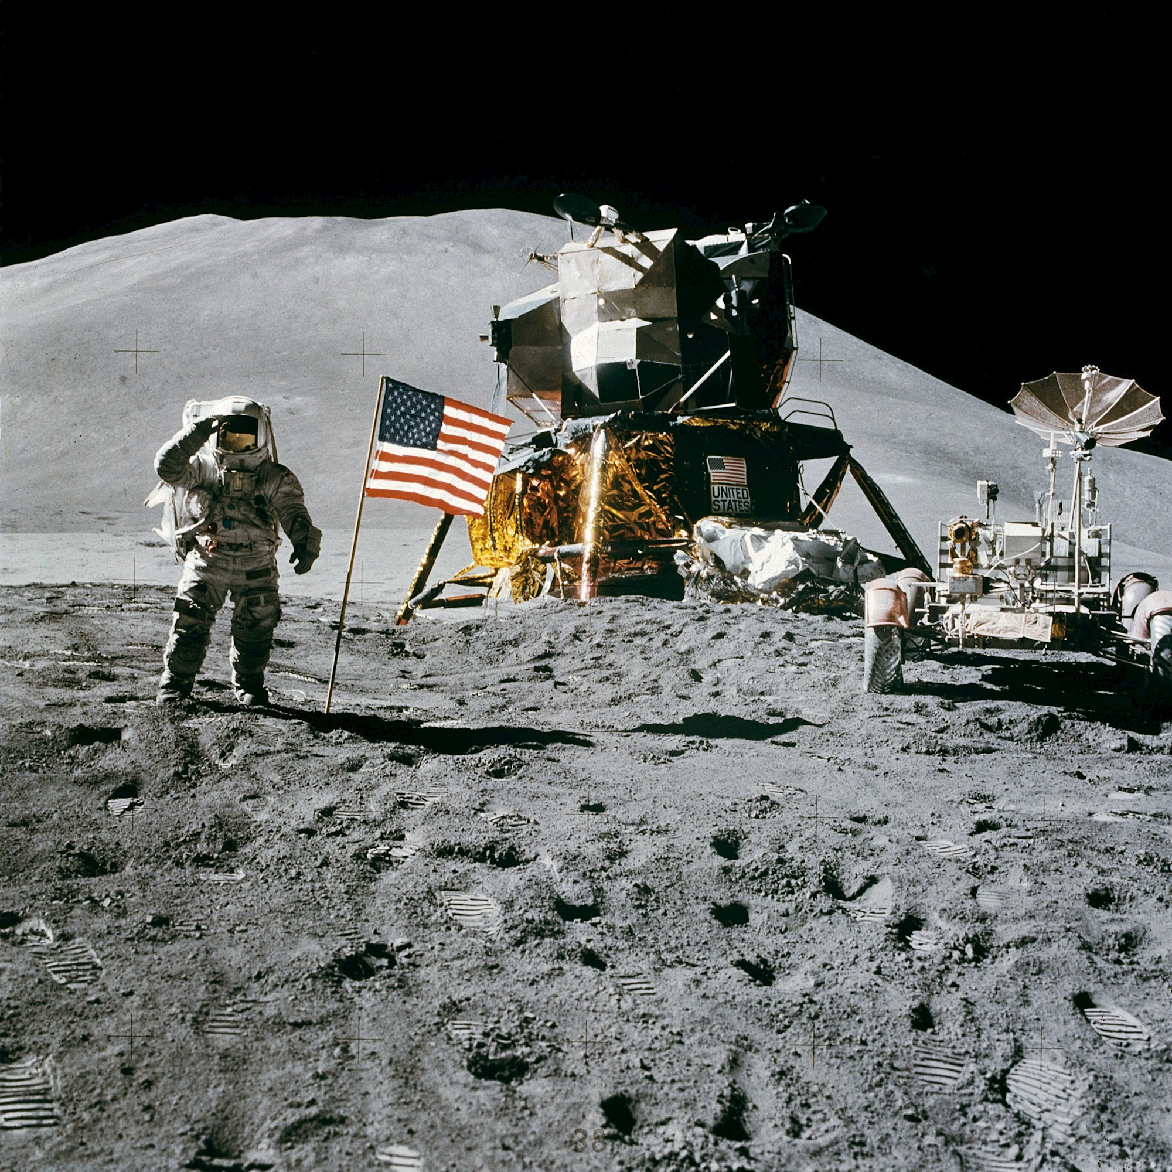
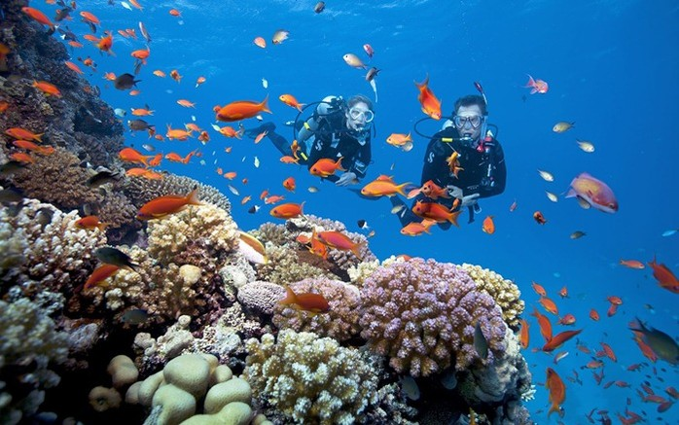

Slide 11

Bài tập 2. Theo em, thám hiểm là gì? Chọn ý đúng để trả lời:
a. Tìm hiểu về đời sống của nơi mình ở.
b. Đi chơi xa để xem phong cảnh.
c. Thăm dò tìm hiểu những nơi xa lạ, khó khăn, có thể nguy hiểm.

Slide 12
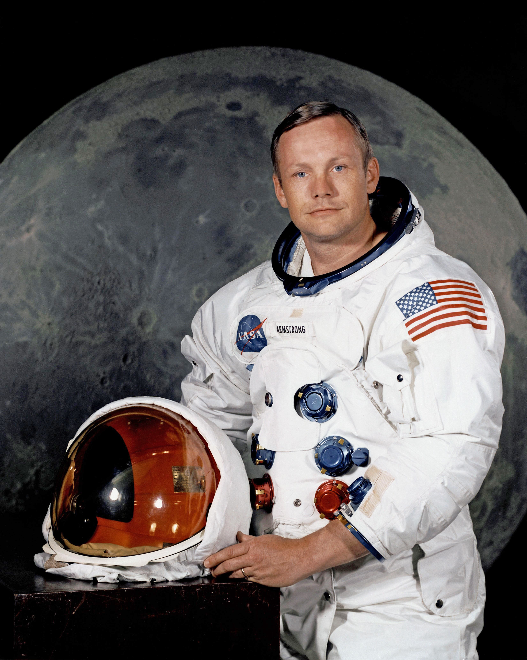
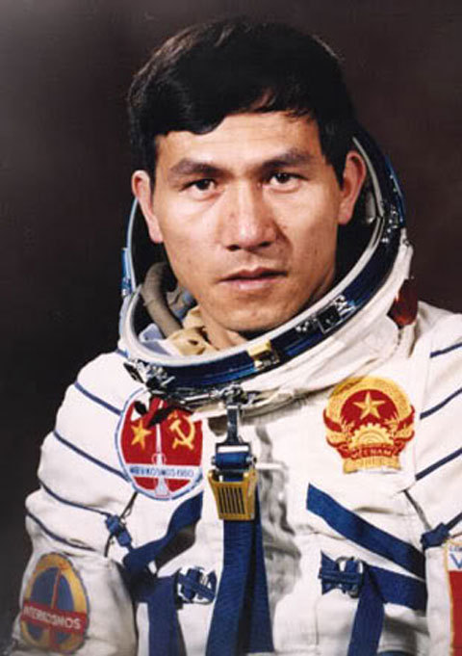
Phạm Tuân là người Châu Á đầu tiên đặt chân lên vũ trụ.
Neil Armstrong là người đầu tiên đặt chân lên mặt trăng.

Slide 13
Em hãy tìm những từ đồng nghĩa với từ thám hiểm trong các từ sau:
khám phá, chinh chiến, thăm dò, thám thính, chinh phục, tìm tòi, khảo sát.
Các từ đồng nghĩa với từ thám hiểm là: khám phá, thăm dò, thám thính, tìm tòi, khảo sát.
Neil Armstrong là người đầu tiên đặt chân lên mặt trăng.

Slide 14

So sánh sự giống nhau và khác nhau giữa du lịch và thám hiểm.

Slide 15

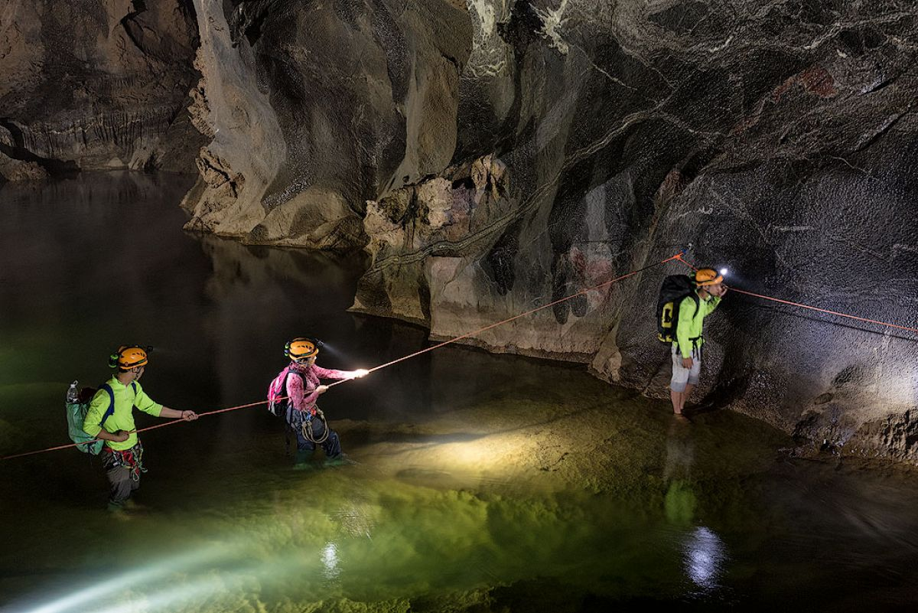

Giống nhau: Đều là những chuyến đi xa
Khác nhau:
Thám hiểm
Du lịch
Thám hiểm là công việc khó khăn, vất vả, có thể gây nguy hiểm, chỉ có những người có lòng dũng cảm, quyết tâm, ham thích khám phá những điều mới lạ thì mới có thể tham gia.
Du lịch là những hoạt động vui chơi, giải trí...... nên mọi người có thể tham gia.

Slide 16
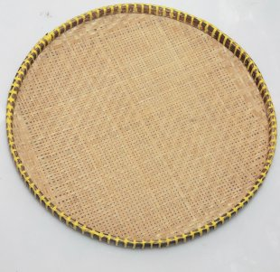
Bài tập 3. Em hãy tìm hiểu câu Đi một ngày đàng học một sàng khôn nghĩa là gì?
- đàng: có nghĩa là đường.
- sàng: là một dụng cụ được làm bằng tre dùng để sàng lúa, gạo.

Slide 17
Đi một ngày đàng học một sàng khôn
- Nghĩa đen: một ngày đi là một ngày thêm hiểu biết, học được nhiều điều hay.
- Nghĩa bóng: Chịu khó hòa vào cuộc sống, đi đây đi đó để học hỏi, con người sẽ hiểu biết nhiều hơn, sớm khôn ra hơn.
Khuyên chúng ta chịu khó đi đây, đi đó để học hỏi, để mở rộng tầm hiểu biết của mình.

Slide 18
Em hãy tìm thêm một số câu tục ngữ, thành ngữ có ý nghĩa tương tự.
Đi cho biết đó, biết đây
Ở nhà với mẹ biết ngày nào khôn.
- Đi một buổi chợ, học một mớ khôn.

Slide 19
DU LỊCH TRÊN SÔNG
1
2
3
4
5
6
7
8

Slide 20
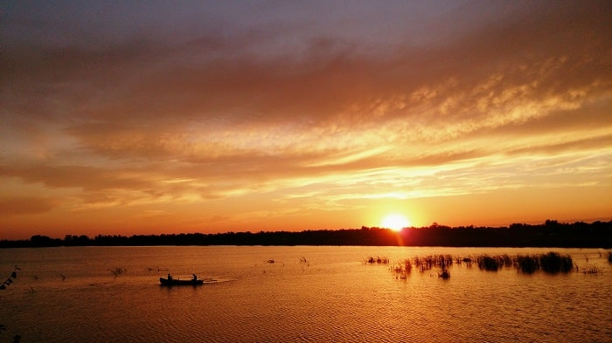
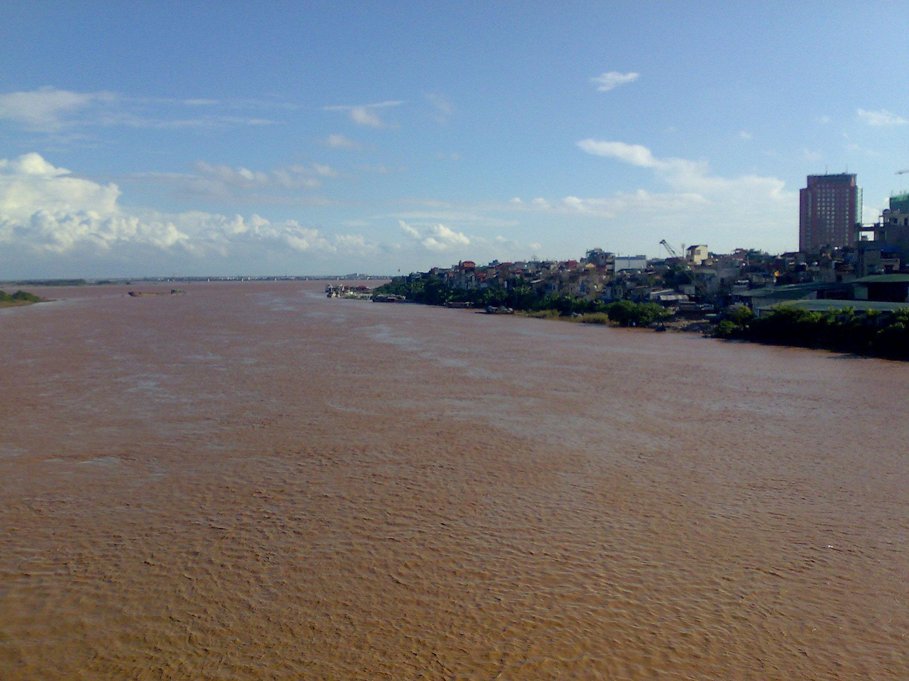
Sông gì đỏ nặng phù sa?
SÔNG HỒNG

Slide 21
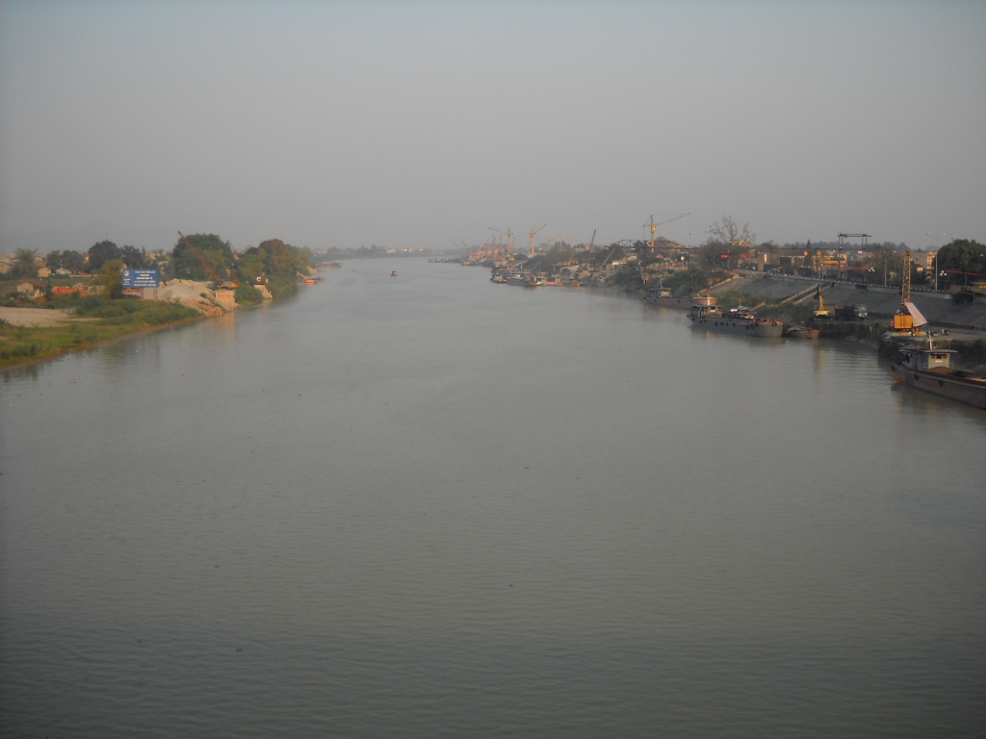
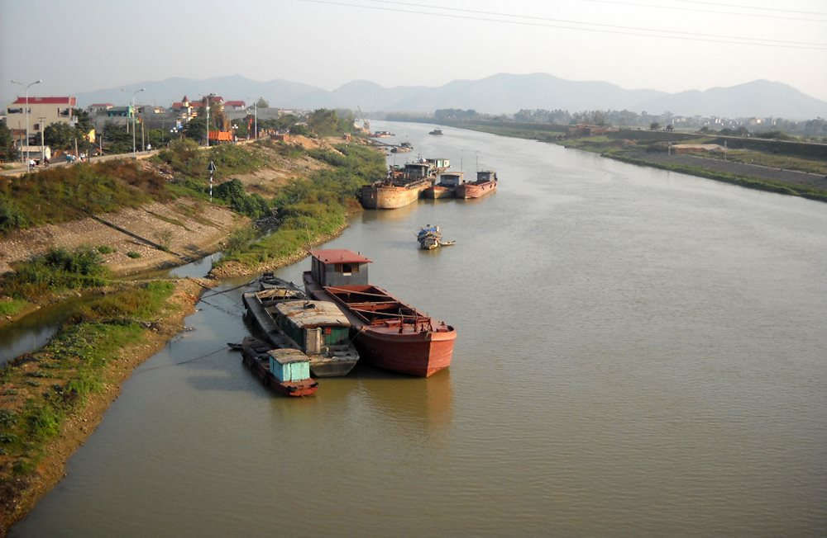
Làng quan họ có con sông. Hỏi dòng sông ấy là sông tên gì?
Sông Cầu

Slide 22
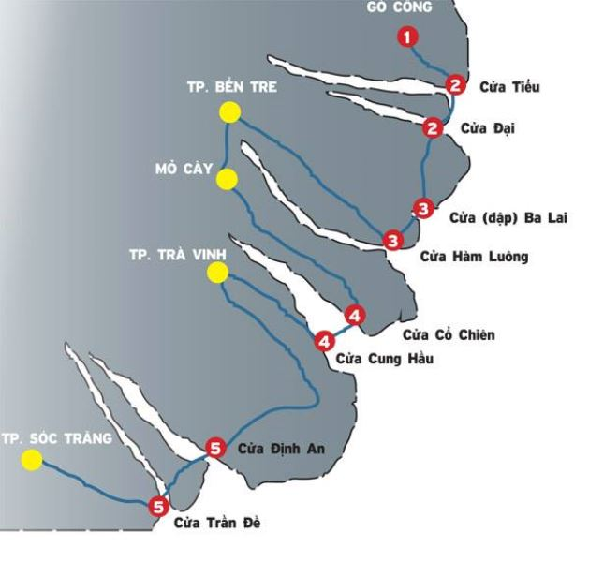
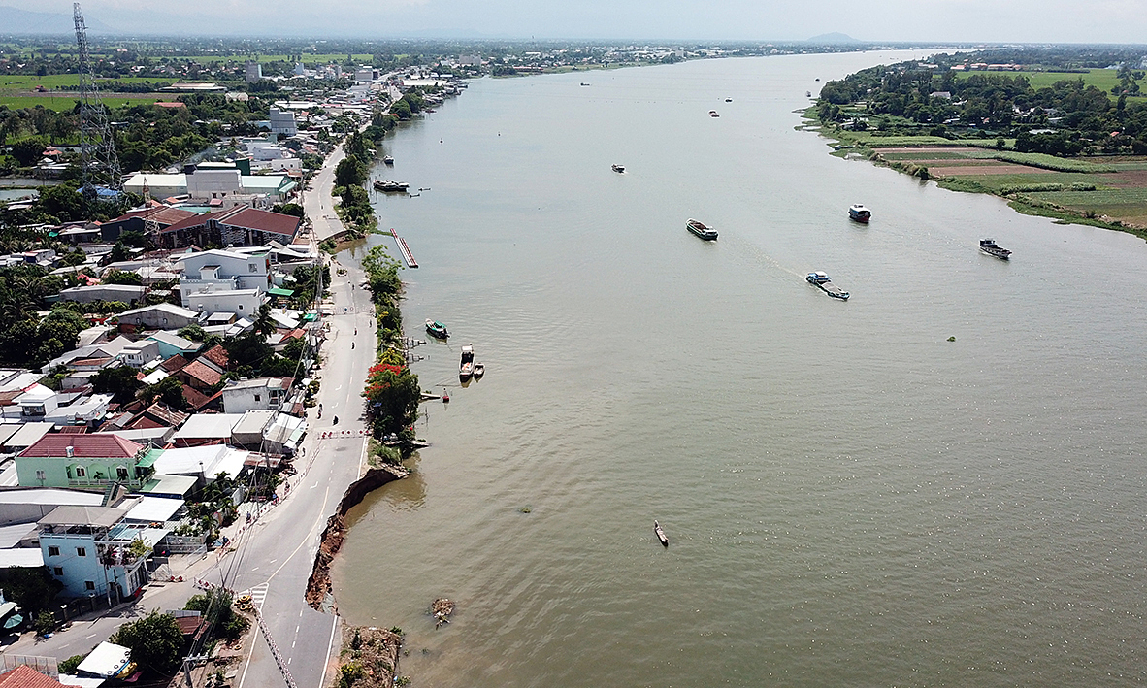
Sông gì lại hóa ra chín rồng?
SÔNG CỬU LONG

Slide 23
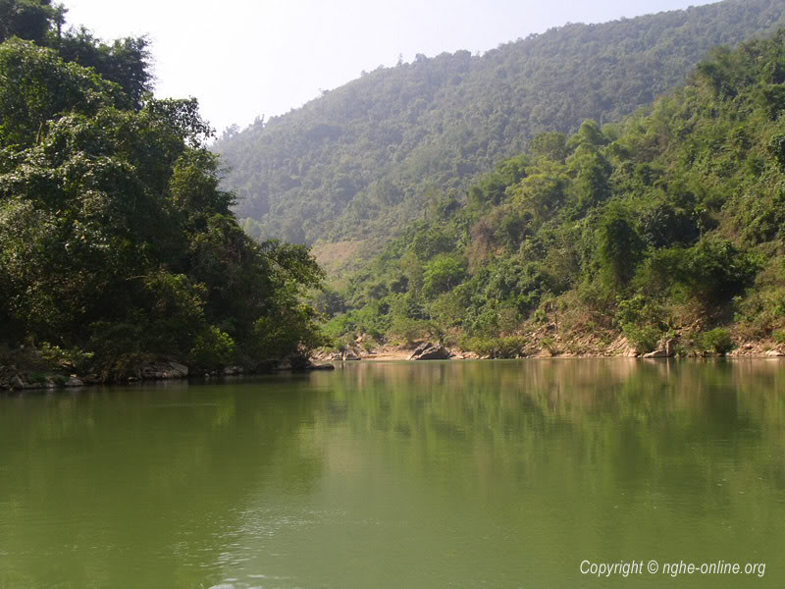
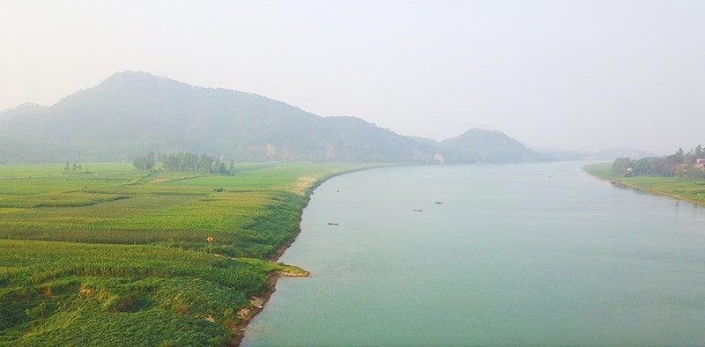
Sông tên xanh biếc sông chi?
SÔNG LAM

Slide 24
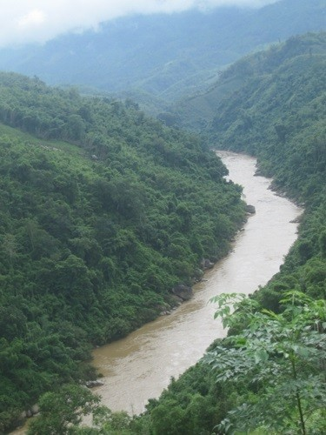
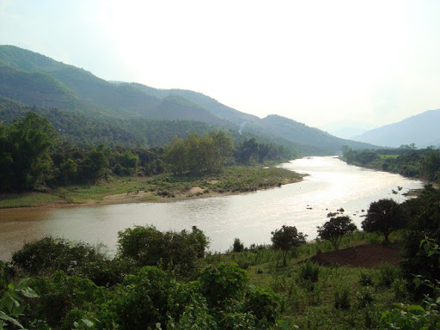
Sông gì tiếng vó ngựa phi vang trời?
SÔNG MÃ

Slide 25
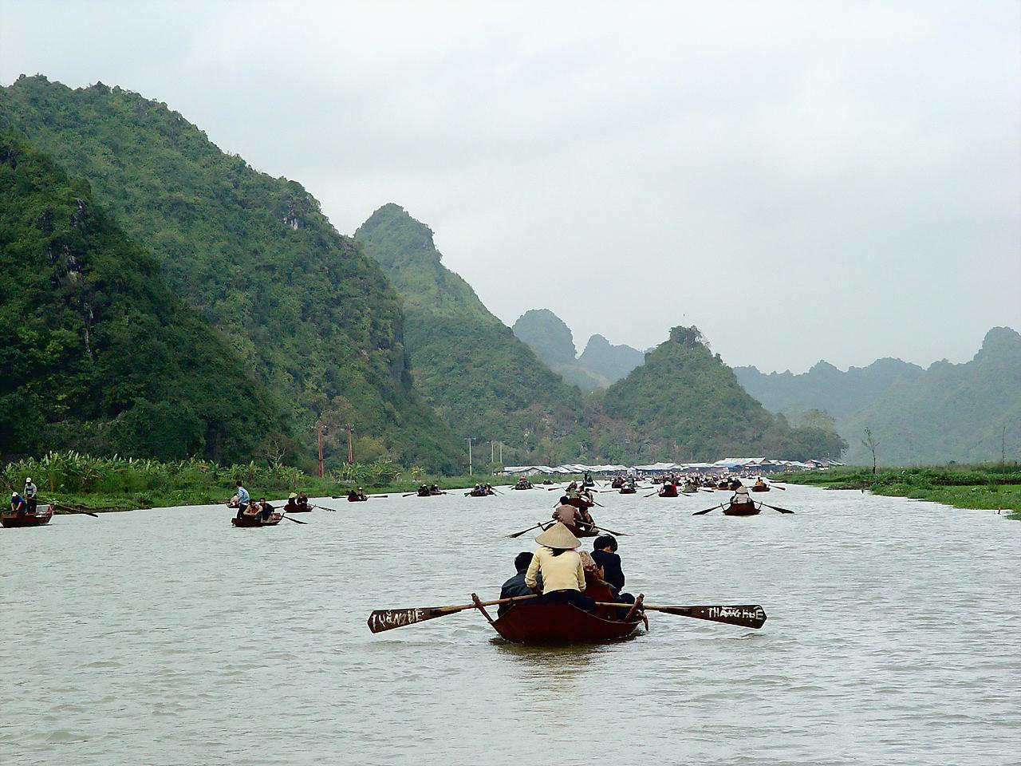
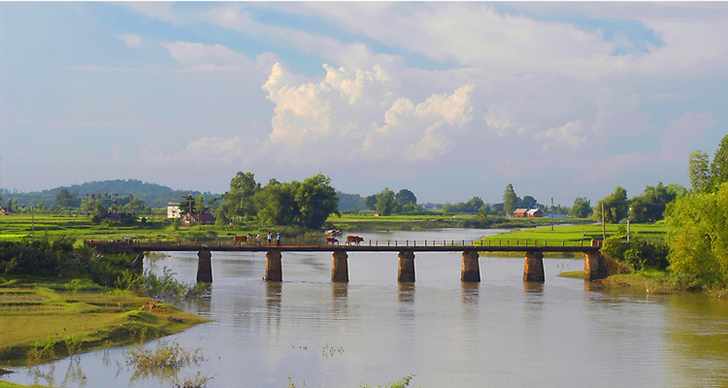
Sông gì chẳng thể nổi lên
Bởi tên tên của nó gắn liền dưới sâu?
SÔNG ĐÁY

Slide 26
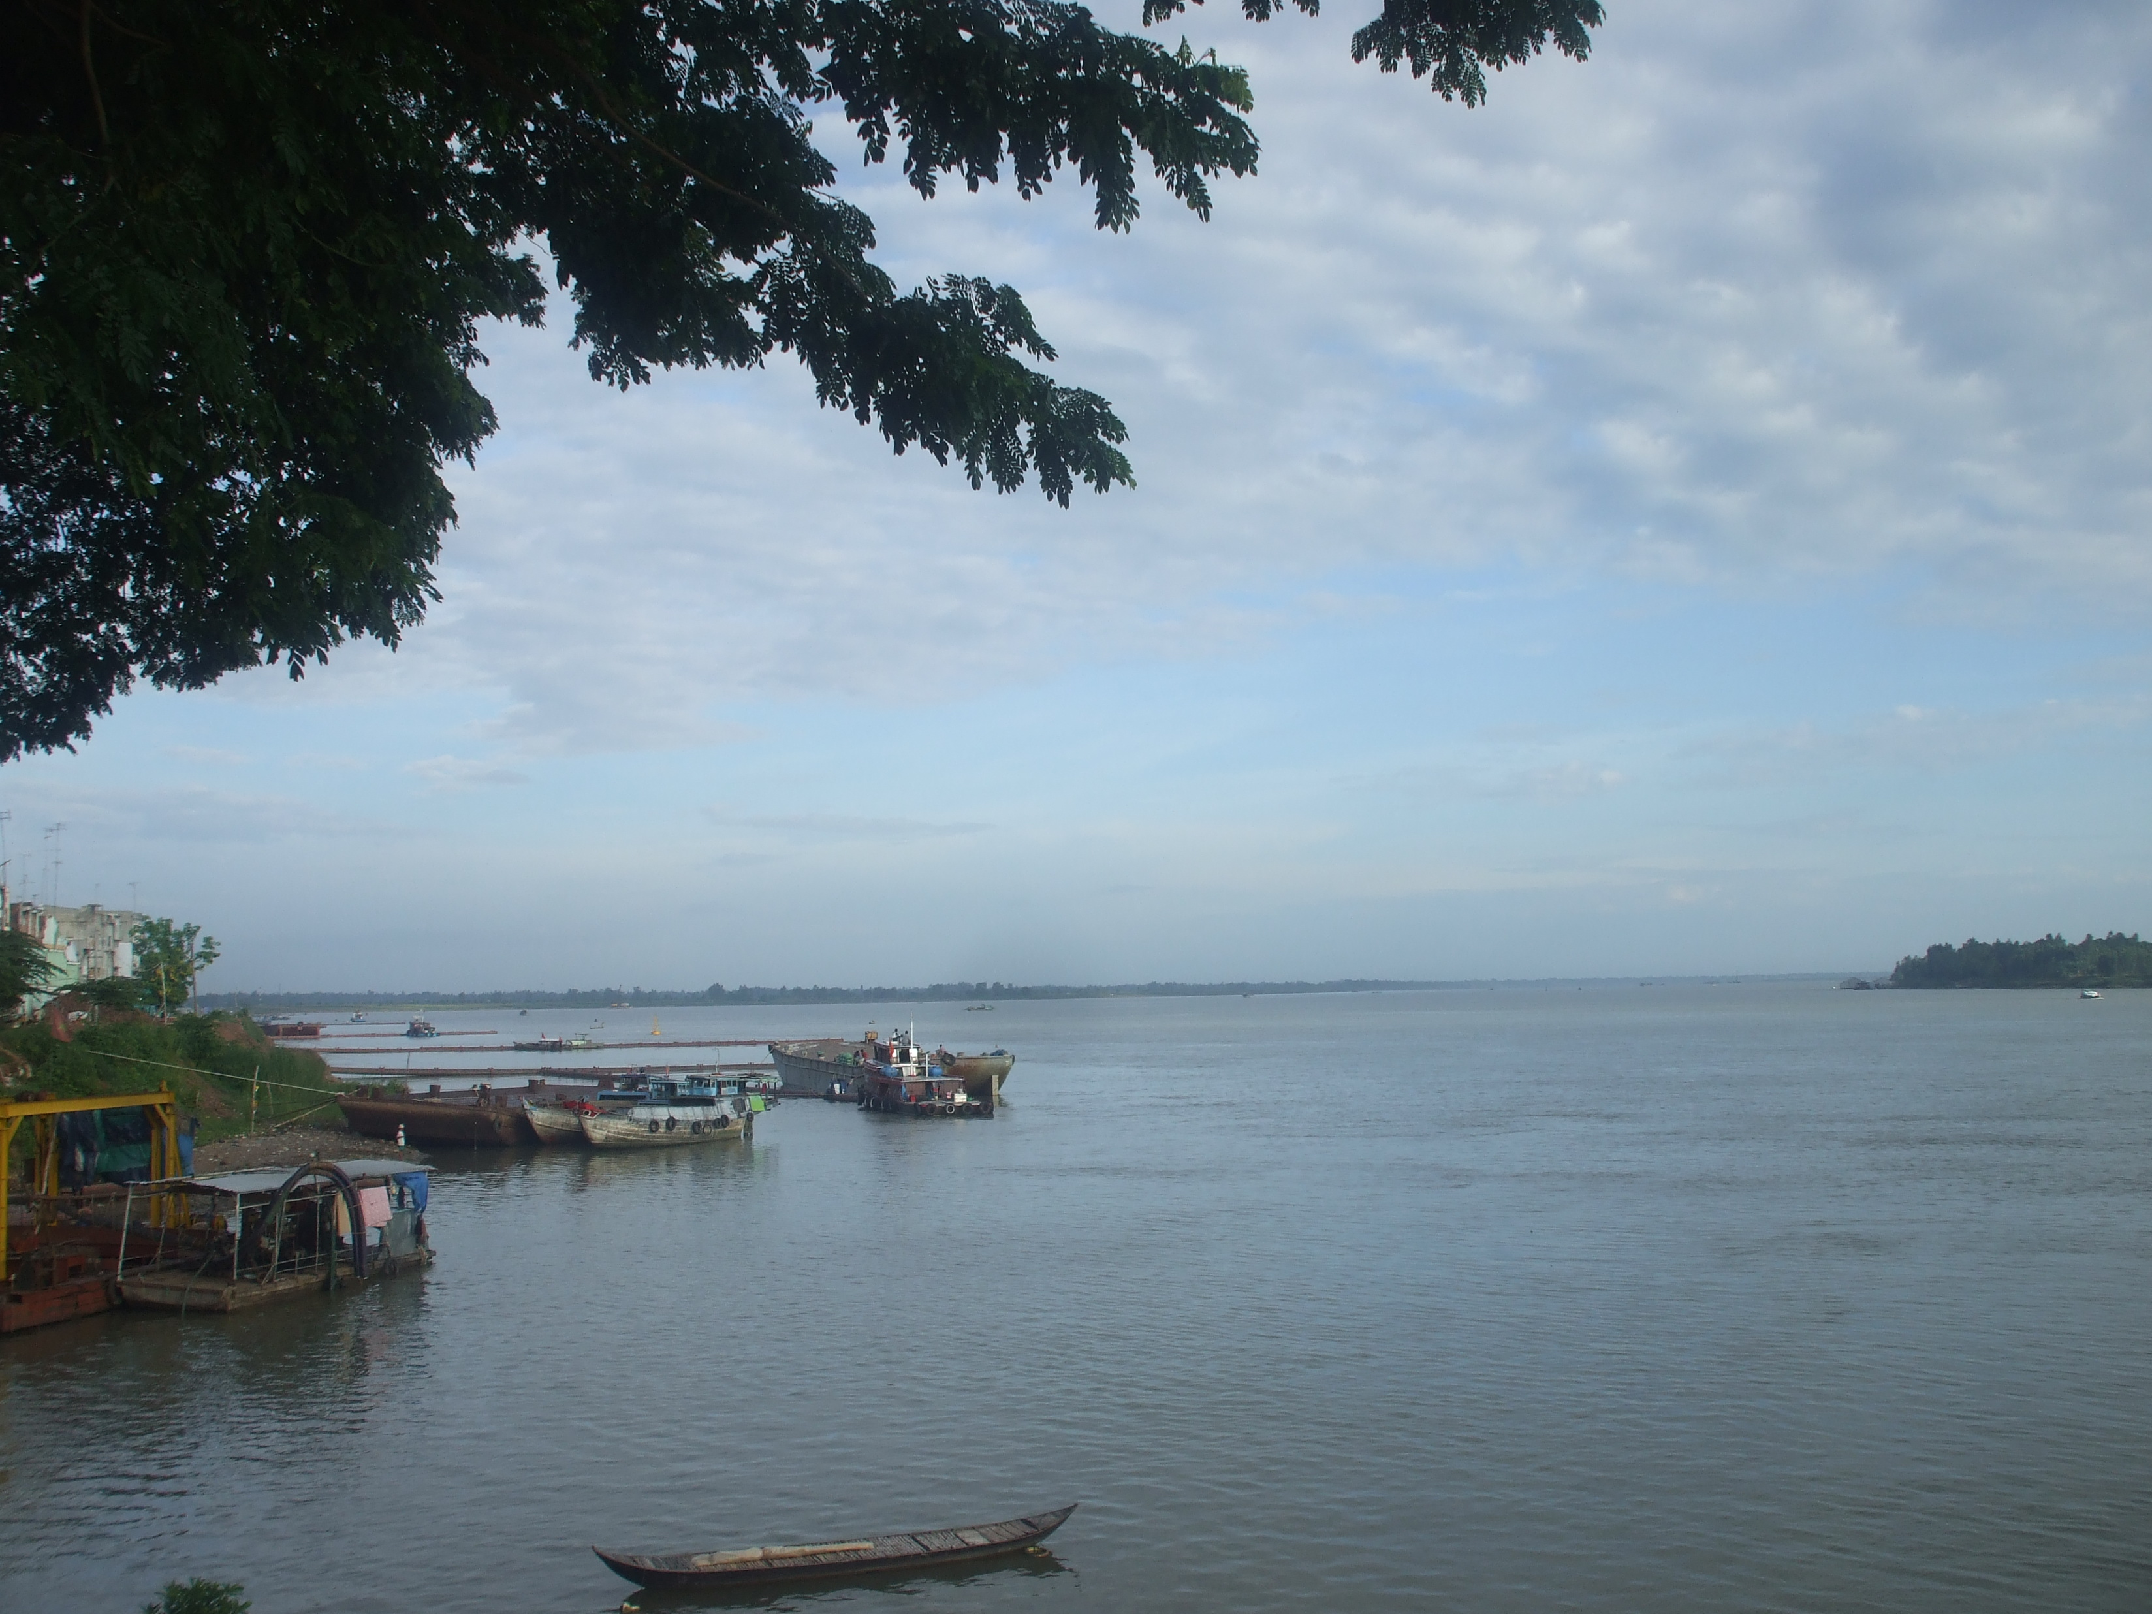
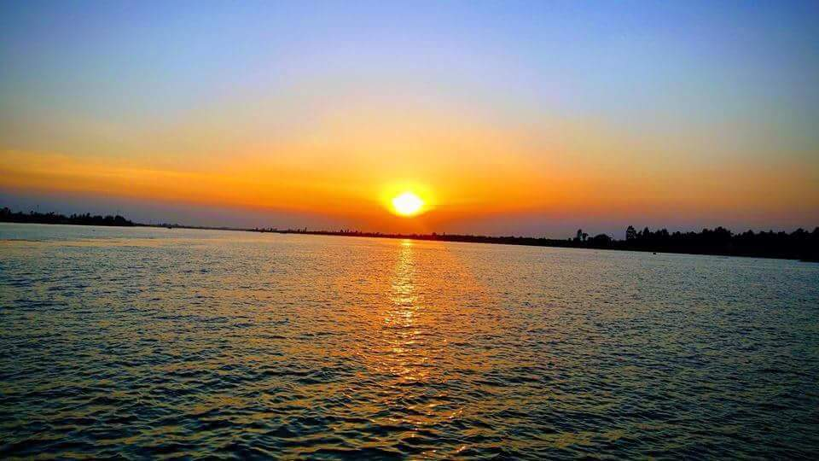
Hai dòng sông trước sông sau
Hỏi hai sông ấy ở đâu? Sông nào?
SÔNG TIỀN
SÔNG HẬU

Slide 27
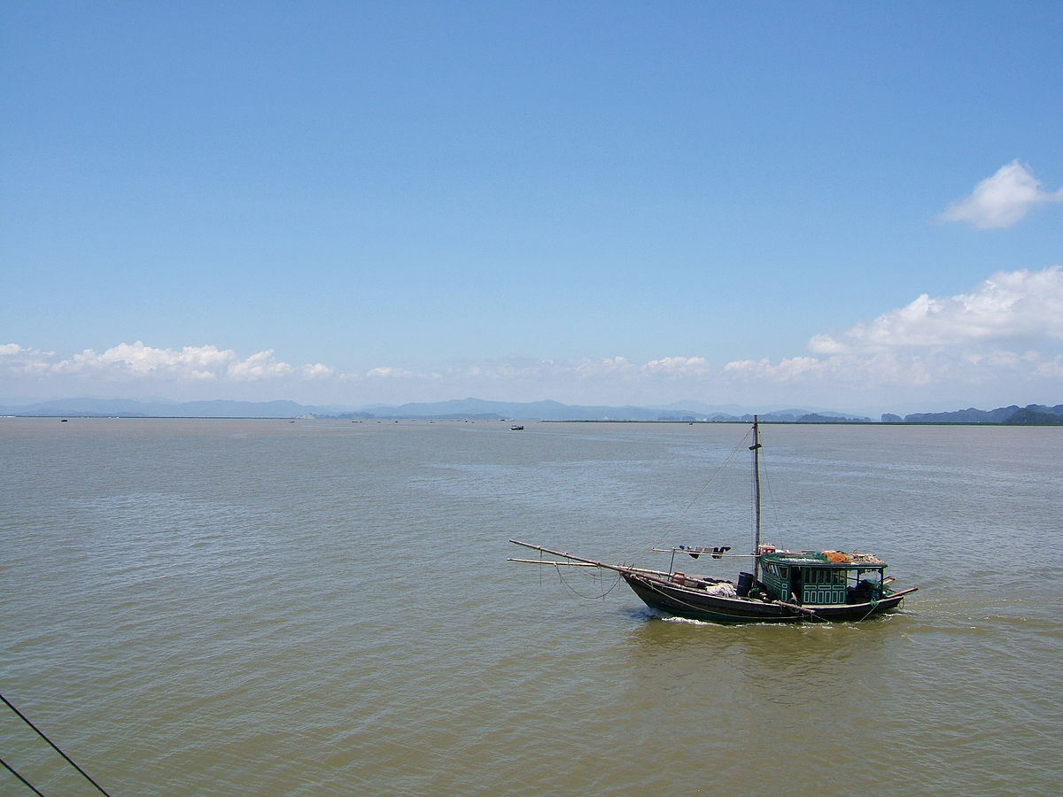
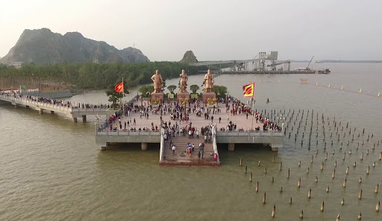
SÔNG BẠCH ĐẰNG
Sông nào nơi ấy sóng trào
Vạn quân Nam Hán ta đào mồ chôn?

Slide 28
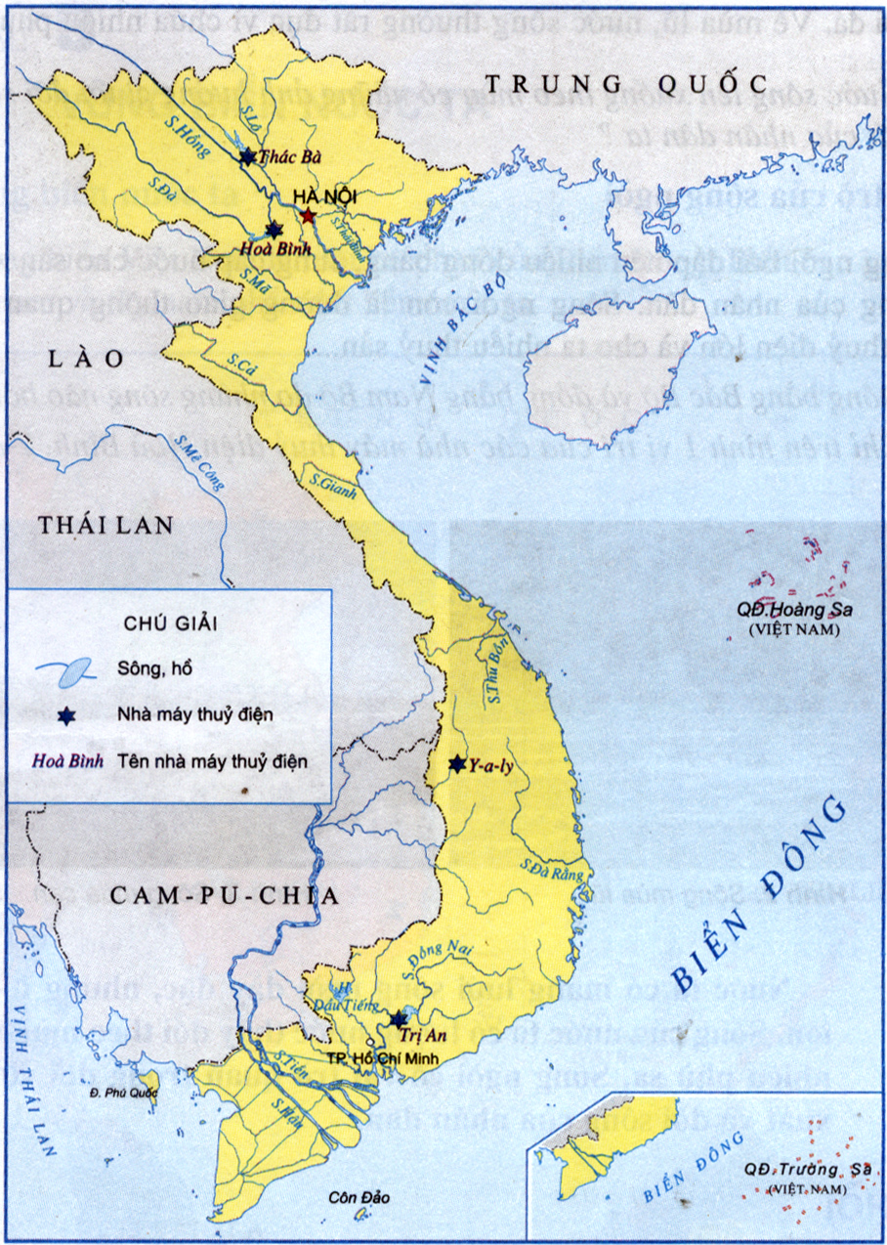

Sông Hồng
Sông Cầu
Sông Bạch Đằng
Sông Mã
Sông Đáy
Sông Lam
Sông Cửu Long
Sông Tiền
Sông Hậu
Bản đồ sông ngòi Việt Nam

Slide 29
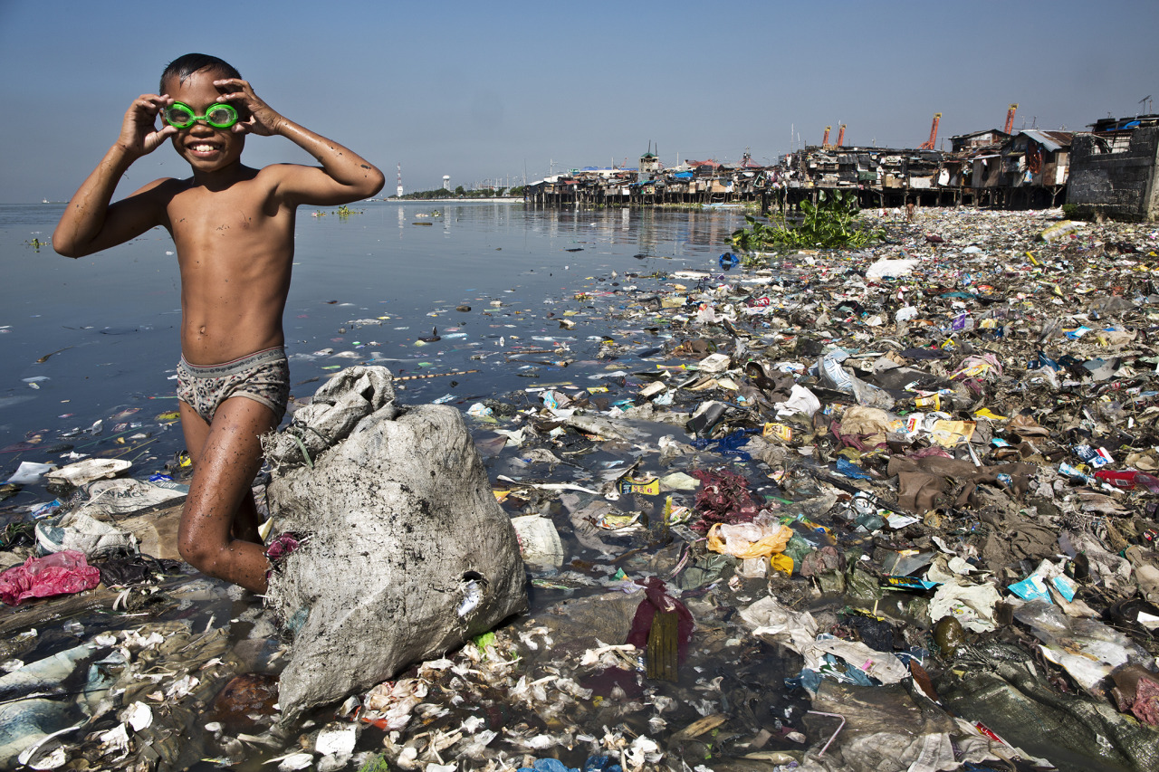
Em nghĩ gì?

Slide 30

DẶN DÒ
- Về nhà xem lại bài đã học.
- Tìm thêm một số thành ngữ, tục ngữ có nghĩa tương tự “Đi một ngày đàng học một sàng khôn”.
- Xem trước bài Luyện từ và câu: Giữ phép lịch sự khi bày tỏ yêu cầu, đề nghị.

Slide 31

Chúc các em luôn chăm ngoan, học giỏi.

